Slide 1
Lessenreeks Het Jongensuur

Slide 2
Les 1
Wie was Andreas Burnier?
Andreas Burnier | Literatuurgeschiedenis
Introductie van de auteur en de novelle Het Jongensuur
Voorlezen Het Jongensuur H1 Lichtstad 1945

Slide 3
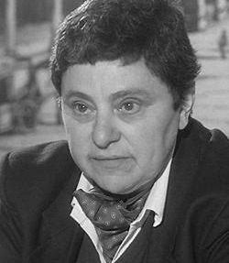
Wie was Andreas Burnier?
Catharina Irma Dessaur, ‘Irma’
Ronnie van Dijk
Reinier
C.I. (Ronnie) Dessaur, hoogleraar Criminologie
Atara

Slide 4
Een werkelijk eigen naam
‘De afwezigheid van een werkelijk eigen naam, het verlies van mijn eigen naam heeft sinds de oorlog een grote rol gespeeld in mijn leven.’
Bron: Essay: ‘Waar kan men de oude namen vinden? Wie kent de naam die mij verliet?’

Slide 5
Wie zal de nacht in strikken binden?
Je naam heb ik nog niet vergeten,
maar op het zachte weefgetouw geweven,
zoals een roos bloeit in de wind.
Ik heb je naam goed opgeschreven
aan een wit papier gehangen
waar kinderen mee spelen kunnen,
zodat je naam in hun verlangen
bewaard zal blijven voor de wind.
De slanke dansen van verdriet
heb ik ‘s nachts op het plein gedanst
de zee, de sterren en het strand,
zijn weggegleden uit mijn hand.
Notes:
Een gedicht dat Burnier op achttienjarige leeftijd schreef, opgenomen in het eerder genoemde essay

Slide 6
Maar dansend heb ik onbezonnen,
je naam geroepen tot de muren,
totdat de huizen binnenst buiten
schaterlachten van verdriet.
Terwijl ik in mijn dorpen liep,
heb ik gevraagd aan de beminden:
Waar kan men oude namen vinden?
Wie kent de naam die mij verliet?
Wie deelt de droom die in mij sliep
en zal het hart in bloemen winden?

Slide 7

Het Jongensuur
Autobiografische novelle uit 1969
Simone, Joods meisje in de onderduik, dat zich gevangen voelt in haar meisjeslichaam en omstandigheden
Novelle over vrijheid en identiteit, opgroeien, de Tweede Wereldoorlog, de Nederlandse maatschappij in de jaren 40-45.

Slide 8
Voorlezen
H1 Lichtstad 1945
Hoe ziet Simone zichzelf? Hoe ziet de buitenwereld haar?

Slide 9
Les 2
Gedicht + terugblik vorige les
Introductie thema 1: Gender en identiteit
Boekgesprek in groepjes over thema 1

Slide 10
mijn moeder is mijn naam vergeten,
mijn kind weet nog niet hoe ik heet.
hoe moet ik mij geborgen weten?
–
noem mij, bevestig mijn bestaan,
laat mijn naam zijn als een keten.
noem mij, noem mij, spreek mij aan,
o, noem mij bij mijn diepste naam.
–
voor wie ik liefheb, wil ik heten.
Neeltje Maria Min
Notes:
Bespreken gedicht als terugblik op vorige les: Bij je ‘ware naam’ genoemd worden, naam als keten die de generaties met elkaar verbindt, scene in H1 waarin Simone haar moeder terugziet en haar moeder haar niet herkent.

Slide 11
Thema 1: Gender en identiteit
Vrijheid en identiteit zijn centrale thema’s in Het jongensuur. Het boek geeft je een indruk van de vrijheidsberoving van joden en andere onderduikers tijdens de Duitse bezetting. Tegelijkertijd zet het verhaal je aan het denken over de vrijheid om te mogen zijn wie je bent. Vrijheid is, oorlog of niet, niet vanzelfsprekend, bijvoorbeeld omdat iemand zich jongen voelt maar als meisje gezien wordt, of andersom. Tegenwoordig gebruiken we het woord ‘transgender’ voor mensen met deze ervaring. Voor een transgender jongen als Simone was het tachtig jaar geleden heel moeilijk om als jongen geaccepteerd te worden. Daarbij speelde een rol dat jongens en meisjes niet dezelfde kansen kregen. Hoe is dat nu? En hoe is het voor jou om te lezen over Simones ervaringen in de oorlog? Daarover gaan jullie in discussie.

Slide 12
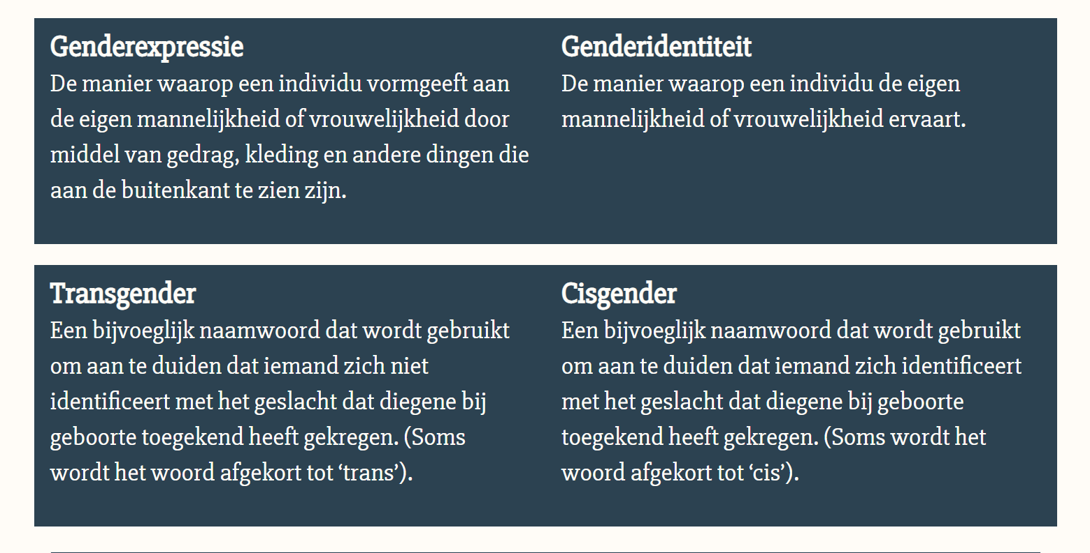
Kernbegrippen thema gender en identiteit

Slide 13
Boekgesprek
Vorm groepjes van vier en pak jullie exemplaar van Het Jongensuur erbij.
De docent wijst een gespreksleider aan. De rol van de gespreksleider is om te zorgen dat iedereen aan het woord komt.
De docent deelt vragensets uit. Bespreek de vragen stuk voor stuk. De gespreksleider bepaalt wanneer jullie naar een volgende vraag gaan.

Slide 14
Les 3
Gedicht
Introductie thema 2: Tweede Wereldoorlog
Voorlezen Het Jongensuur H2 Zanddorp 1944

Slide 15
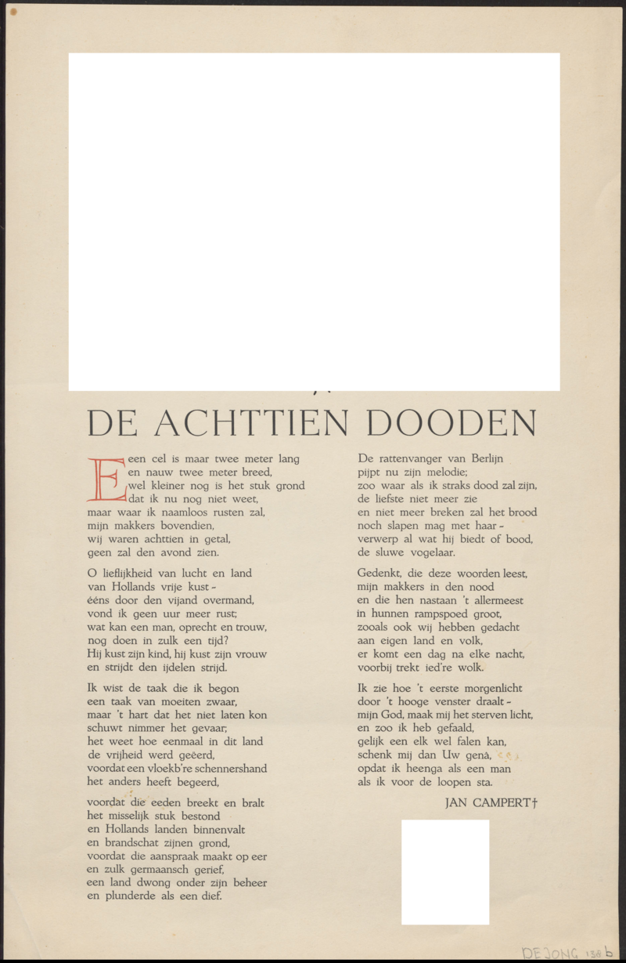
De achttien dooden
Gedicht van Jan Campert uit 1941, gepubliceerd in 1943 in illegale verzetskrant Het Parool
Notes:
Zie ook: Het lied der achttien dooden - Wikipedia

Slide 16
Thema 2: Tweede Wereldoorlog
Welke (jeugd)boeken, films, series, strips over de Tweede Wereldoorlog hebben jullie gelezen?
Wat heb je erover geleerd op de basisschool?
Notes:
Docent maakt mindmap op het bord

Slide 17
Thema 2: Tweede Wereldoorlog
Bekijk het filmpje ‘Europese tragedies’ op de pagina https://www.literatuurgeschiedenis.org/20e-eeuw/de-tweede-wereldoorlog-in-de-literatuur

Slide 18
Voorlezen
H2 Zanddorp 1944
Let op de manier waarop de bevrijding beschreven wordt vanuit Simones perspectief.

Slide 19
Les 4
Gedicht
Lezen en bespreken: essay ‘De nacht van de bevrijding’ van Andreas Burnier
Boekgesprek in groepjes over thema 2: Tweede Wereldoorlog

Slide 20
Gedicht
* Nog invoegen

Slide 21
Boekgesprek
Vorm groepjes van vier en pak jullie exemplaar van Het Jongensuur erbij.
De docent wijst een gespreksleider aan. De rol van de gespreksleider is om te zorgen dat iedereen aan het woord komt.
De docent deelt vragensets uit. Bespreek de vragen stuk voor stuk. De gespreksleider bepaalt wanneer jullie naar een volgende vraag gaan.

Slide 22
Les 5
Introductie thema 3: coming-of-age
Voorlezen Het Jongensuur H3 Veendorp 1943

Slide 23
Thema 3 coming-of-age

Slide 24
Voor het lezen: belangrijke begrippen
Gereformeerd / rooms katholiek
Calvinistische mentaliteit
Predestinatie

Slide 25
Voorlezen
H3 Veendorp 1943
Let op het vertelperspectief: wie ‘kijkt’ er? Wie vertelt er? Wanneer herken je een kinderblik, en wanneer een volwassene die terugblikt op een kinderervaring?

Slide 26
Les 6
Gedicht
Voorlezen van Het Jongensuur H 4 Muurstad 1942
Boekgesprek in groepjes over thema 3: coming-of-age

Slide 27
Boekgesprek
Vorm groepjes van vier en pak jullie exemplaar van Het Jongensuur erbij.
De docent wijst een gespreksleider aan. De rol van de gespreksleider is om te zorgen dat iedereen aan het woord komt.
De docent deelt vragensets uit. Bespreek de vragen stuk voor stuk. De gespreksleider bepaalt wanneer jullie naar een volgende vraag gaan.

Slide 28
Voorlezen
Het Jongensuur H 4 Muurstad 1942
Let op de relaties tussen kinderen en volwassenen. Waarin verschillen de onderduikadressen ‘Veendorp’ en ‘Muurstad’? Welke vrijheid hebben kinderen in deze verschillende milieus?

Slide 29
Les 7
Fragmenten uit het autobiografische kunstwerk Leben? Oder Theater? van Charlotte Salomon
Voorlezen van Het Jongensuur H 5 Lichtstad 1941
Introductie thema 4: Literatuur, levensverhalen en collectieve herinnering

Slide 30
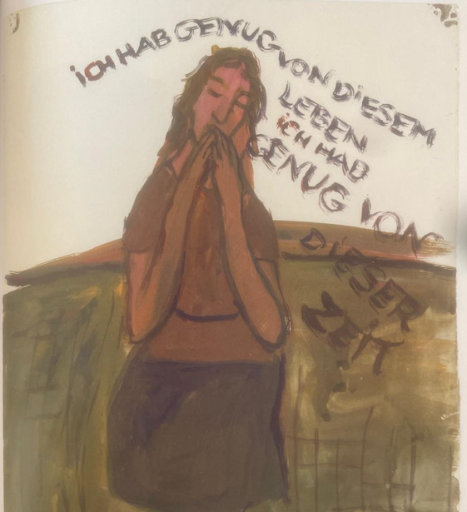

Leben? Oder Theater?
Charlotte Salomon

Slide 31
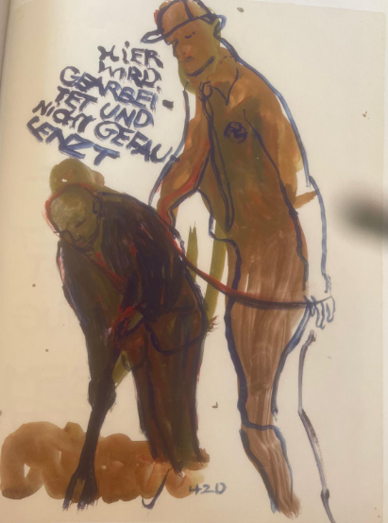
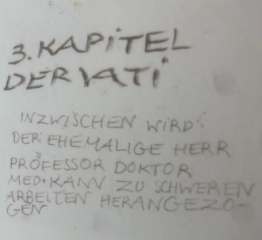

Slide 32
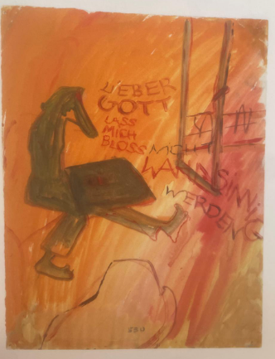

Slide 33
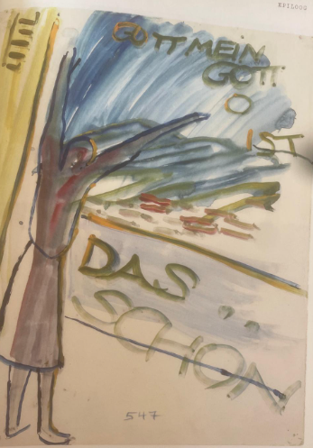
Charlotte Salomon besluit ‘iets heel
krankzinnig bijzonders’ te ondernemen:
Het schilderen en opschrijven van haar
levensverhaal in de vorm van een theaterstuk.
In de maanden voor haar dood voltooit ze dit
meesterwerk.

Slide 34
Voorlezen
H 5 Lichtstad 1941

Slide 35
Thema 4: Literatuur, levensverhalen en collectief geheugen
Collectieve herinnering
Communicatief geheugen (verhalen die je doorgeeft in de familie, bijvoorbeeld over ervaringen van je voorouders tijdens de oorlog)
Cultureel geheugen (verhalen die doorgegeven worden via kunstwerken, romans, dagboeken en andere culturele uitingen).
Romans en dagboeken kunnen dus fungeren als ‘herinneringsplaats’ (wanneer we de wil hebben om te herinneren.)
‘geschiedenis’ is een reconstructie achteraf een groter verhaal, en speelt dus een andere rol dan een roman of dagboek.
Notes:
Pierre Nora’s, ‘lieu de memoire’

Slide 36
Thema 4: Literatuur, levensverhalen en collectief geheugen
Romans als herinneringsplaats: problematisch?
Wat is feit en wat is fictie, en is dat belangrijk om te weten?
Heeft een dagboek uit de Tweede Wereldoorlog volgens jou meer belang dan een roman of gedicht? En zo ja, waarom?

Slide 37
Bekijken fragment: schrijvers na de bevrijding
Onder aan de pagina De Tweede Wereldoorlog in de literatuur | Literatuurgeschiedenis
Wat betekent de aanduiding ‘kroniek’? Waarom was deze belangrijk voor verschillende Joodse auteurs in dit fragment?
Notes:
Definitie van kroniek uit lexicon van literaire termen: De optekening van historische gebeurtenissen, accuraat genoteerd en in strikt chronologische volgorde. Grote waarheidsclaim, dus!

Slide 38
Les 8 Podcast
Beluisteren + bespreken podcast Fixdit: Een tevreden lach, over het debuut van Andreas Burnier (let op opbouw, engagement, brongebruik).
Lees van tevoren de theorie uit Blink Nederlands H 4.3 Strategieën mondelinge taalvaardigheid p. 54- 57). Herken je deze opbouw in de podcast?

Slide 39
Les 9
Fragment uit Het verstoorde leven. Dagboeken van Etty Hillesum 1941 – 1943.
Voorlezen Het Jongensuur H 6 Waterstad 1940 + voorbericht
Boekgesprek in groepjes over thema 4: Literatuur, levensverhalen en collectieve herinnering

Slide 40
Boekgesprek
Vorm groepjes van vier en pak jullie exemplaar van Het Jongensuur erbij.
De docent wijst een gespreksleider aan. De rol van de gespreksleider is om te zorgen dat iedereen aan het woord komt.
De docent deelt vragensets uit. Bespreek de vragen stuk voor stuk. De gespreksleider bepaalt wanneer jullie naar een volgende vraag gaan.

Slide 41
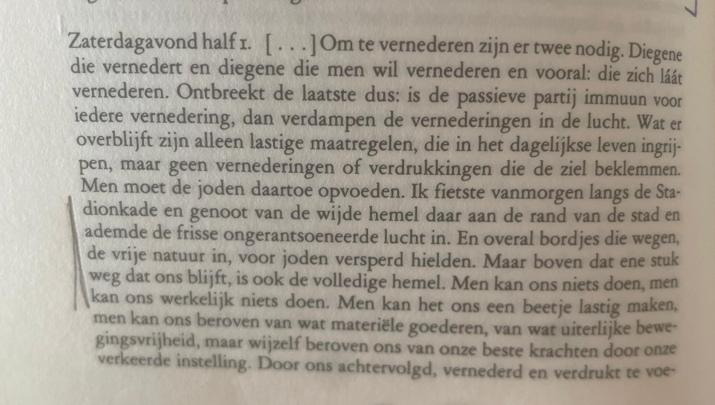
Notes:
Fragment uit Het verstoorde leven, p. 100-101.

Slide 42
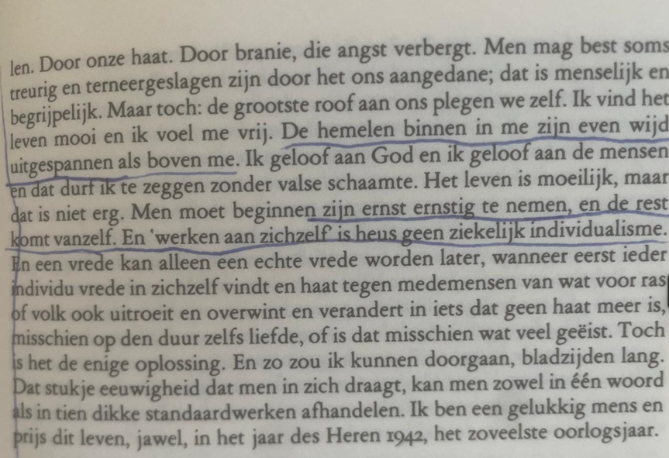

Slide 43
Voorlezen
Het Jongensuur H 6 Waterstad 1940 + voorbericht

Slide 44
Boekgesprek Literatuur, levensverhalen en collectieve herinnering

Slide 45
Boekgesprek
Vorm groepjes van vier en pak jullie exemplaar van Het Jongensuur erbij.
De docent wijst een gespreksleider aan. De rol van de gespreksleider is om te zorgen dat iedereen aan het woord komt.
De docent deelt vragensets uit. Bespreek de vragen stuk voor stuk. De gespreksleider bepaalt wanneer jullie naar een volgende vraag gaan.

